Slide 1


[ ]
CARE FINDER : 요양병원 찾기 서비스
BE : 제갈태은
FE : 이민주, 이지은

Slide 2
[ ]
# 목차
1. 활용데이터 및 주요 컨텐츠
2. 기능 정의
3. 시스템구성
4. 화면설계
5. REST API 명세
6. Database 설계 – MySQL

Slide 3
활용 데이터 및 주요 컨텐츠
1
2
3
공공데이터포털 -
건강보험심사평가원 -
의료기관별상세정보서비스
https://www.data.go.kr/data/15001699/openapi.do
HIRA(건강보험심사평가원)
빅데이터 개방포털 –
전국 병의원 및 약국 현황
https://opendata.hira.or.kr/op/opc/selectOpenData.do?sno=11925&publDataTpCd=&searchCnd=ttl&searchWrd=%EC%A0%84%EA%B5%AD&pageIndex=1
질병관리청 -
국가건강정보포털
(건강정보 _ 노인관련 )
https://health.kdca.go.kr/healthinfo/
- 병원정보서비스(전화번호, 주소 등 세부정보 및 좌표)
- 기타인력정보
- 건강정보

Slide 4
기능 정의
1
회원가입, 로그인, 로그아웃
2
“ 내 맘에 쏙 병원찾기 ” : 요양병원 정보 검색 기능
- 사용자 검색 조건에 따른 병원 리스트 및 각 병원의 전화번호, 간호등급을 카드형태로 DB에서 출력
- 병원카드 클릭 시 -> 병원의 세부 정보 및 지도를 출력 (지도 클릭 시 -> 길찾기 페이지로 이동)
- 사용자 별 병원 찜하기 및 해제 기능
3
“ 건강백과사전 ” : 노인 건강 관련 정보 제공

Slide 5
기능 정의
4
“ 너도 아파? 나도 아파! ” : 커뮤니티 게시판
- 게시판 글쓰기, 수정, 삭제 및 댓글 달기 & 검색하기 & 페이징
5
Q&A 게시판
- 게시판 글쓰기 및 관리자 권한으로 답변하기 & 검색하기 & 페이징
6
MyPage
- 내가 찜한 병원보기 및 찜 해제하기, 내가 작성한 글 보기 및 해당페이지로 이동

Slide 6
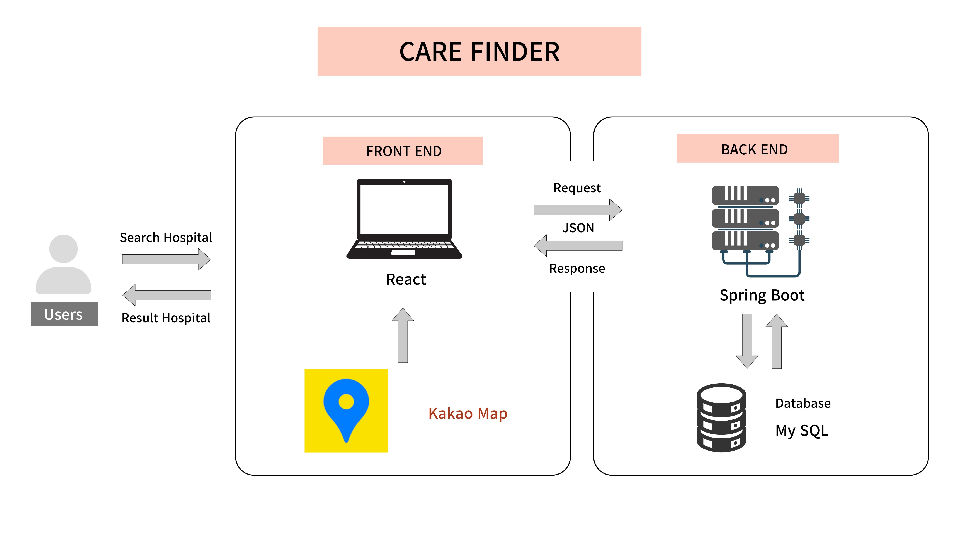
시스템 구성

Slide 7
[ ]
# 화면설계서

Slide 8
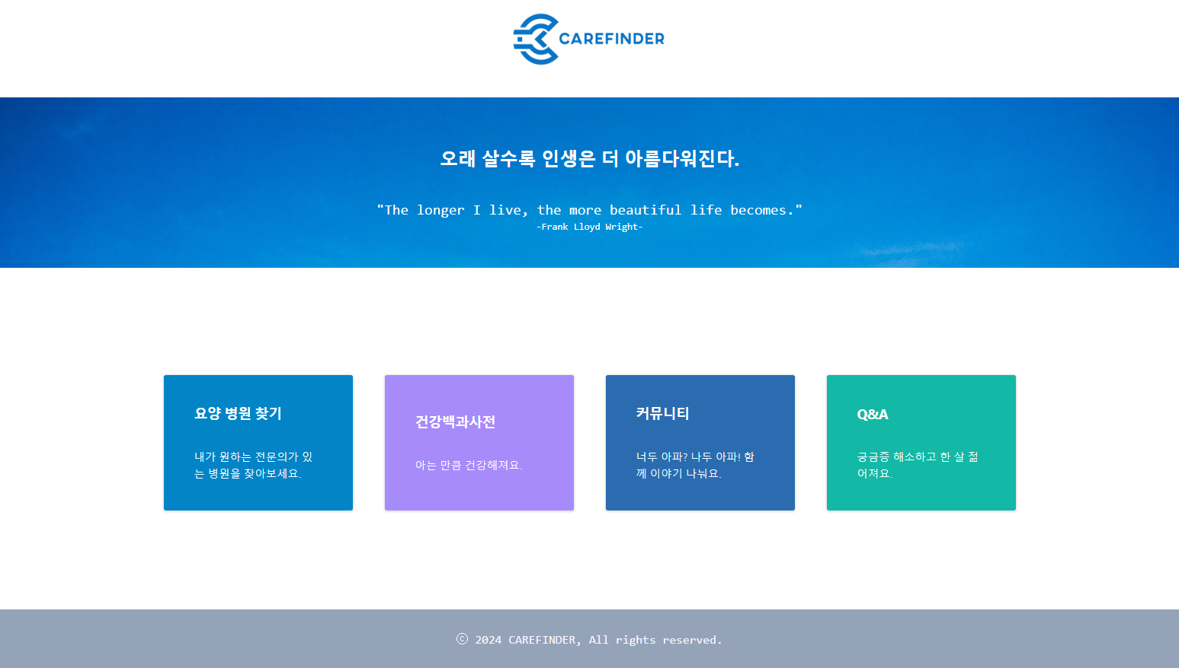
홈 화면
홈
-
기능 상세 설명 | 기능 상세 설명
웹사이트 홈 화면 | 서비스 이용을 위한 회원 가입 | 서비스 이용을 위한 회원 가입
FE | 1 | 세부기능 (병원찾기, 건강백과사전, 커뮤니티, Q&A) 페이지로 이동하는 버튼 구현
 | 2 | 로고이미지, 슬로건을 포함한 Header 구현
 | 3 | 모든 페이지에 출력되는 Footer 구현
인터페이스 요구사항 | 인터페이스 요구사항
입력 | 세부기능 페이지로 이동하는 버튼 클릭 | 이메일(아이디), 이름, 비밀번호, 비밀번호 확인 입력 후 회원 가입 버튼 클릭
출력 | 홈 화면 | 로그인 페이지

Slide 9
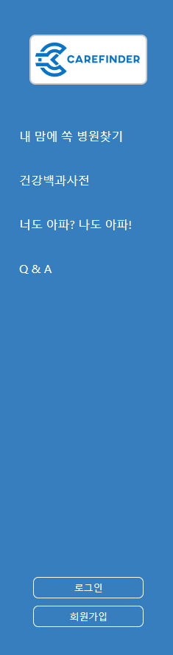
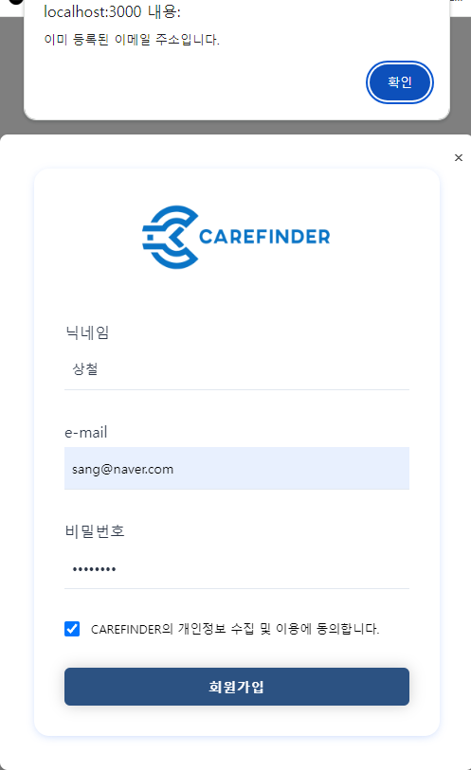
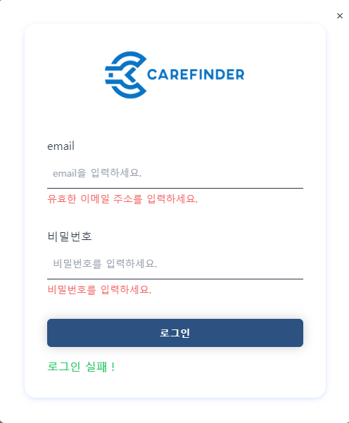
signup / signin (회원가입 / 로그인) 및 사이드바
관리
Login-01
기능 상세 설명 | 기능 상세 설명
서비스 이용을 위한 회원가입, 로그인, 사이드바 | 서비스 이용을 위한 회원 가입 | 서비스 이용을 위한 회원 가입
FE | 1 | 가입에 필요한 항목 - 사용자 이름 (중복X) - 이메일 (중복X) - 비밀번호 (8자 이상) - 약관 동의
 | 2 | 이메일 유효성 검사 - '@'를 포함
 | 3 | 비밀번호 유효성 검사 - 8자 이상
BE | 1 | 회원가입 시, Request로 사용자이름과 이메일 중복확인
 | 2 | 회원가입 시, Request로 회원정보를 받아 데이터베이스에 세션으로 저장 및 세션에 객체 저장 회원정보 : 사용자 이름, 이메일, 비밀번호
 | 3 | 로그인 성공 시, 로그인 버튼 대신 사용자명+환영메시지가 나타나도록 session에 저장된 객체를 찾아 반환
인터페이스 요구사항 | 인터페이스 요구사항
입력 | 1. 이메일, 비밀번호 확인 후 로그인 버튼 클릭 2. 사용자 이름, 이메일, 비밀번호 입력 및 약관 동의 후 회원가입 버튼 클릭 3. 각 페이지 혹은 홈으로 이동하는 버튼 클릭 | 이메일(아이디), 이름, 비밀번호, 비밀번호 확인 입력 후 회원 가입 버튼 클릭
출력 | 1&2. 회원가입, 로그인버튼 -> 회원가입창, 로그인창 출력 3. 사이드바의 버튼 -> 해당하는 각 페이지로 이동 | 로그인 페이지

Slide 10
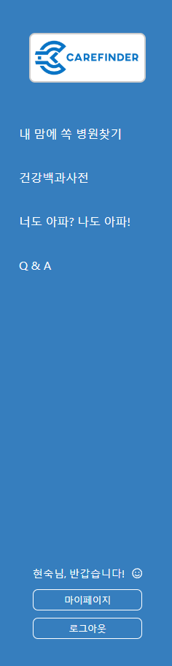
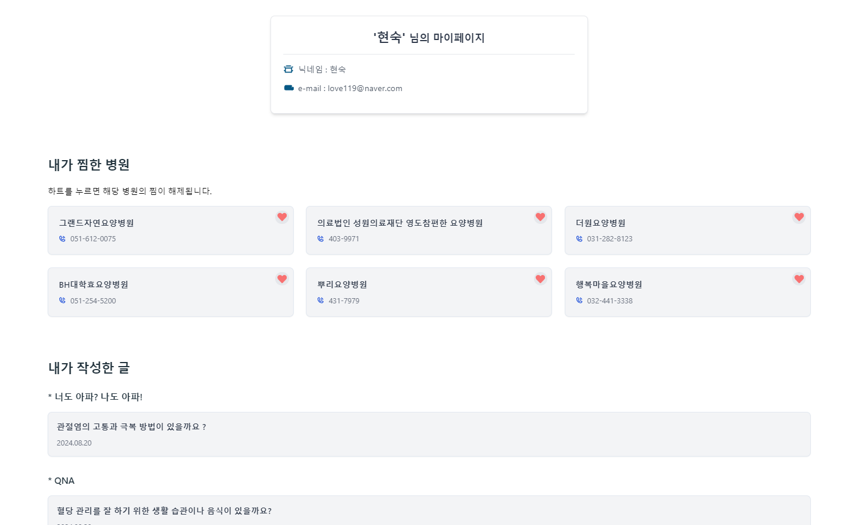
마이페이지
조회
MyPage-01
기능 상세 설명 | 기능 상세 설명
마이페이지 조회화면 | 서비스 이용을 위한 회원 가입 | 서비스 이용을 위한 회원 가입
FE | 1 | 회원정보카드에 사용자이름, 이메일 출력
 | 2 | 사용자가 찜한 병원리스트 출력 -병원카드를 클릭하면 해당 병원의 상세페이지로 이동 -하트아이콘 클릭 시 찜 해제 기능
 | 3 | 사용자가 작성한 글 출력 -작성 글 카드를 클릭하면 해당 게시글 및 질문의 상세페이지로 이동
BE | 1 | 로그인 유무를 판단 -@GetMapping("/checkSession/mypage")uri로 세션에 저장된 객체 정보가 있는지 확인
 | 2 | 객체 정보가 있는지 확인되면 객체가 작성한 커뮤니티, 질문 게시글 목록과 객체정보를 가져옴
 | 3 | 찜하기 눌렀던 병원들을 뽑아오기 위해 @GetMapping("favorites")을 통해 favorites테이블에 저장되어있는 사용자명과 병원암호화코드를 가져와 informationService의 getHospitalListFromLevel(code)를 이용해서 card에 넣을 병원정보 반환
인터페이스 요구사항 | 인터페이스 요구사항
입력 | 로그인 후 이용가능 내가 찜한 병원 리스트 중 하나를 클릭 병원카드의 우측상단 하트아이콘을 클릭 내가 작성한 글의 카드 중 하나를 클릭 | 이메일(아이디), 이름, 비밀번호, 비밀번호 확인 입력 후 회원 가입 버튼 클릭
출력 | 2. 해당하는 병원의 상세페이지로 이동 3. 찜 해제 및 해당병원의 카드를 내가 찜한 병원에서 삭제 4. 해당 게시글 또는 질문의 상세페이지로 이동 | 로그인 페이지

Slide 11
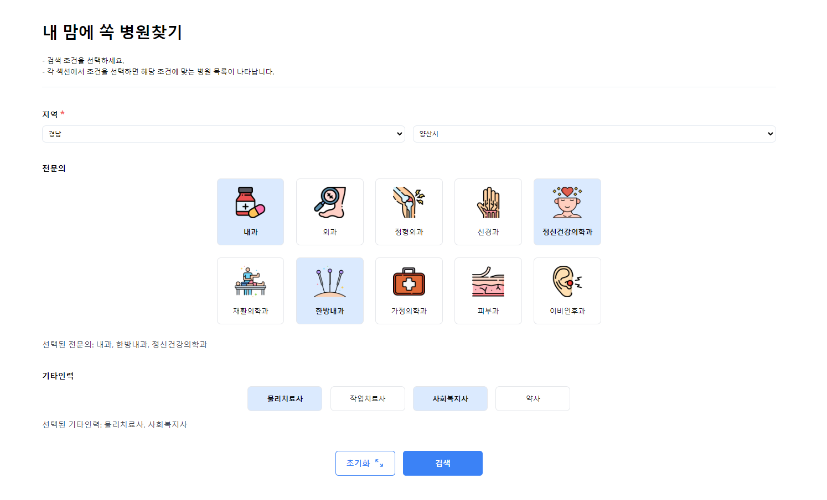
“내 맘에 쏙 병원찾기” 선택 화면
조회
Search-01
기능 상세 설명 | 기능 상세 설명
사용자 선택에 따른 병원을 검색하기 위한 선택 화면 | 서비스 이용을 위한 회원 가입 | 서비스 이용을 위한 회원 가입
FE | 1 | 시/도 선택에 따라 달라지는 시/군/구를 선택 (필수선택)
 | 2 | 전문의 및 기타인력 선택(추가선택) - 선택 시 호버 기능 및 선택된 전문의 란에 표시(해제) 됨
 | 3 | 초기화 버튼 클릭 시 선택된 옵션 모두 초기화, 검색 버튼 클릭 시 사용자 선택에 해당하는 병원 리스트 페이지로 이동
BE | 1 | 내맘에 쏙 병원찾기 페이지로 왔을 때, @GetMapping("/regions")을 통해 시군목록 전달
 | 2 | 시도선택한 것을 RequestParam으로 @GetMapping("/subregions")하여 시군구목록리스트를 전달
 | 3 | 지역(필수), 전문의와 기타인력(선택)을 RequestParam로 @GetMapping("/list")함
인터페이스 요구사항 | 인터페이스 요구사항
입력 | 1. 지역(시/도, 시/군/구) 선택 후, 필요 시 전문의 및 기타인력 선택 후 검색버튼 클릭 | 이메일(아이디), 이름, 비밀번호, 비밀번호 확인 입력 후 회원 가입 버튼 클릭
출력 | 1. 검색 조건에 해당하는 병원 리스트 출력 2. Search-02로 이동 | 로그인 페이지

Slide 12
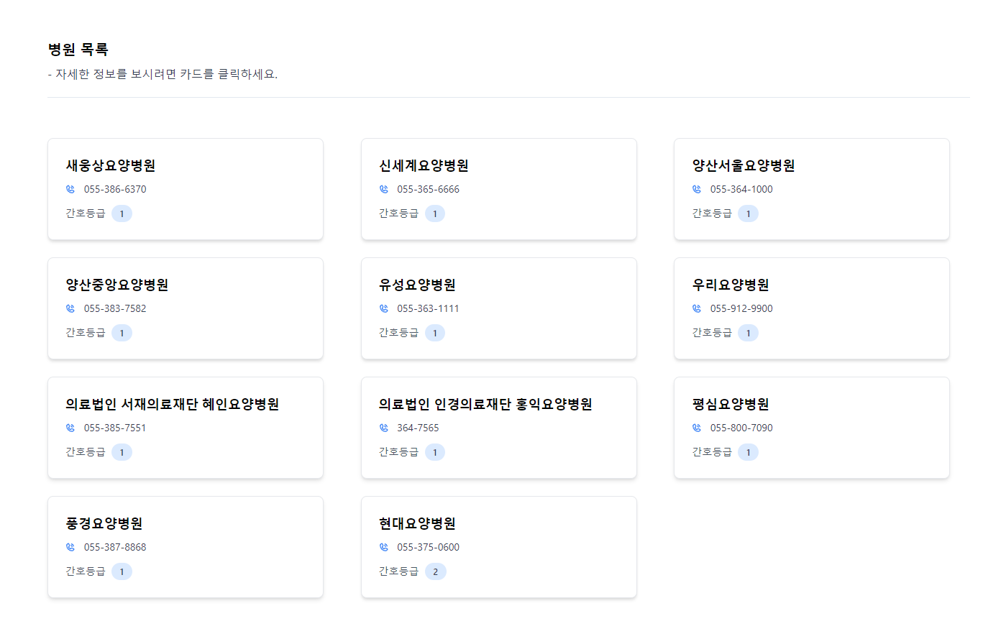
조회 후 사용자가 선택한 옵션의 병원 리스트
조회
Search-02
기능 상세 설명 | 기능 상세 설명
사용자 선택에 적합한 병원 리스트 출력 | 서비스 이용을 위한 회원 가입 | 서비스 이용을 위한 회원 가입
FE | 1 | 사용자 선택에 따른 병원 리스트와 정보를 카드 형식으로 출력
 | 2 | 클릭 시 해당 병원의 디테일 페이지로 이동
BE | 1 | 조건을 검색하여 나온 병원정보(병원명, 간호등급, 주소, 병원암호화코드)가 담긴 리스트 반환
인터페이스 요구사항 | 인터페이스 요구사항
입력 | 검색 조회 시 출력되는 여러 병원 중 하나를 클릭 | 이메일(아이디), 이름, 비밀번호, 비밀번호 확인 입력 후 회원 가입 버튼 클릭
출력 | 해당 병원의 디테일 페이지로 이동 | 로그인 페이지

Slide 13
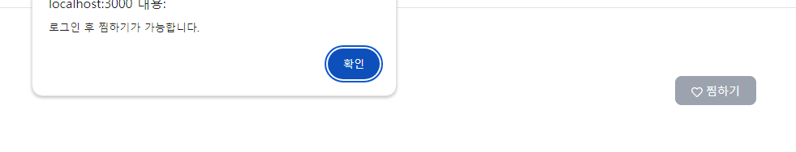
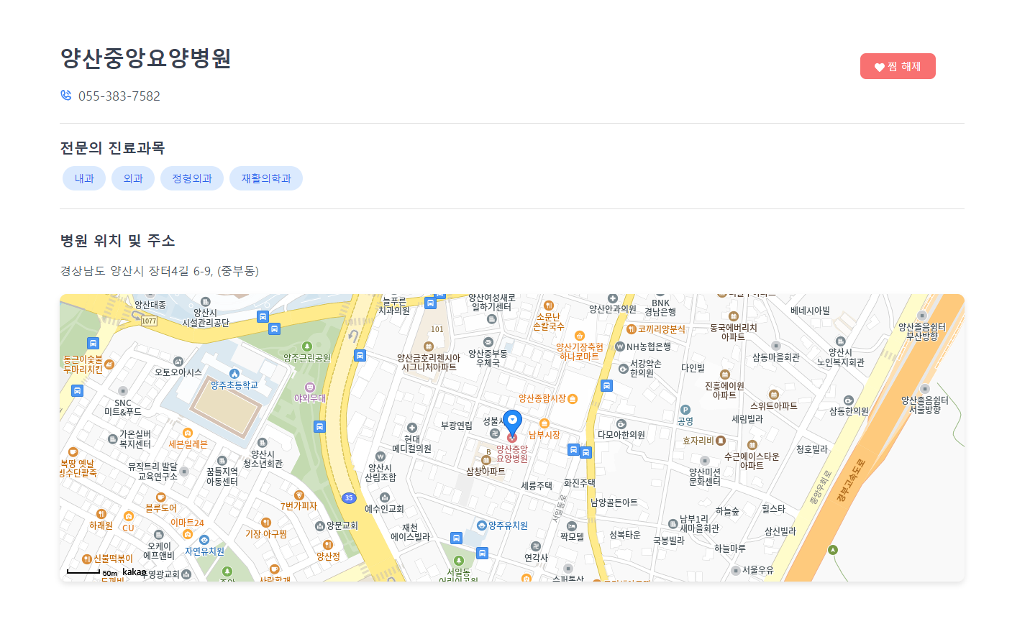
각 병원의 상세페이지
출력
Search-03
기능 상세 설명 | 기능 상세 설명
사용자가 리스트에서 클릭한 병원의 상세정보 페이지 출력 | 서비스 이용을 위한 회원 가입 | 서비스 이용을 위한 회원 가입
FE | 1 | 병원의 세부정보 및 해당 병원에 근무하는 전문의 정보 출력
 | 2 | 카카오맵 API를 활용한 해당 병원의 위치 지도 출력, 마커 클릭 시 길찾기 페이지 팝업창 생성
 | 3 | 찜하기 클릭 시 해당 병원이 사용자 정보와 함께 저장되어 mypage에서 확인할 수 있도록 함
BE | 1 | 병원리스트 중에서 선택한 병원에 대해 더 자세한 정보 출력.
 | 2 | 선택한 병원을 RequestParam으로 @GetMapping("/card/{cardId}")하여 상세정보(경도, 위도, 전문의) 반환
 | 3 | 찜하기 버튼을 눌렀을 때, 선택한 병원을 RequestParam으로 @PostMapping ("favorites/add")하여 db의 favorite테이블에 사용자명과 선택한 병원 정보를 저장함.
인터페이스 요구사항 | 인터페이스 요구사항
입력 | Search-01에서 검색 조회 시 출력되는 여러 병원 중 하나를 클릭 마커 클릭 시 길찾기 페이지로 이동 병원 찜 하기 및 찜 해제-로그인한 사용자만 가능 | 이메일(아이디), 이름, 비밀번호, 비밀번호 확인 입력 후 회원 가입 버튼 클릭
출력 | 사용자에 의해 선택된 병원의 상세정보(전화번호, 간호등급, 위치, 지도) 출력 | 로그인 페이지

Slide 14
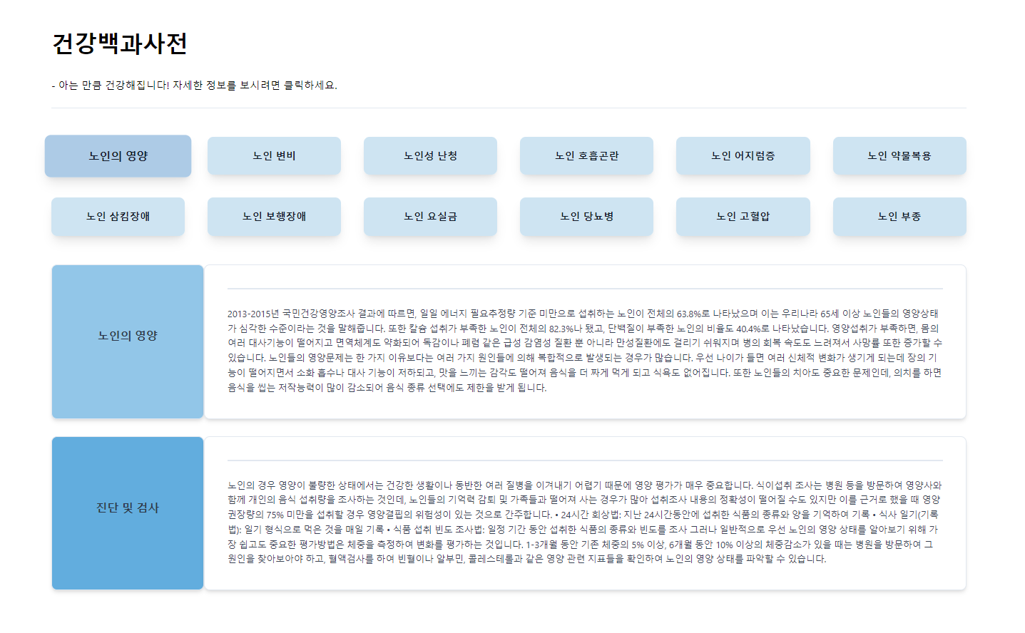
“건강백과사전“ 선택 화면
조회
-
기능 상세 설명 | 기능 상세 설명
노인 건강에 관련된 정보를 볼 수 있는 화면 | 서비스 이용을 위한 회원 가입 | 서비스 이용을 위한 회원 가입
FE | 1 | 질병건강관리청 API 데이터 활용하여 노인관련 건강 정보를 출력
인터페이스 요구사항 | 인터페이스 요구사항
입력 | 카드형태의 title 중 하나를 클릭 | 이메일(아이디), 이름, 비밀번호, 비밀번호 확인 입력 후 회원 가입 버튼 클릭
출력 | 사용자가 선택한 카드뉴스의 id에 해당하는 상세정보를 출력 | 로그인 페이지

Slide 15
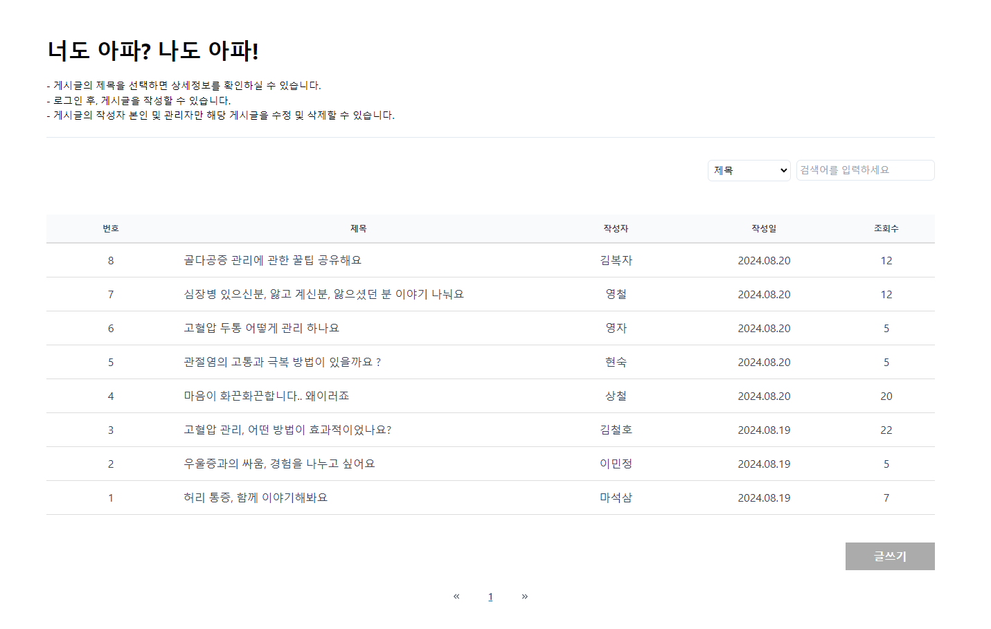
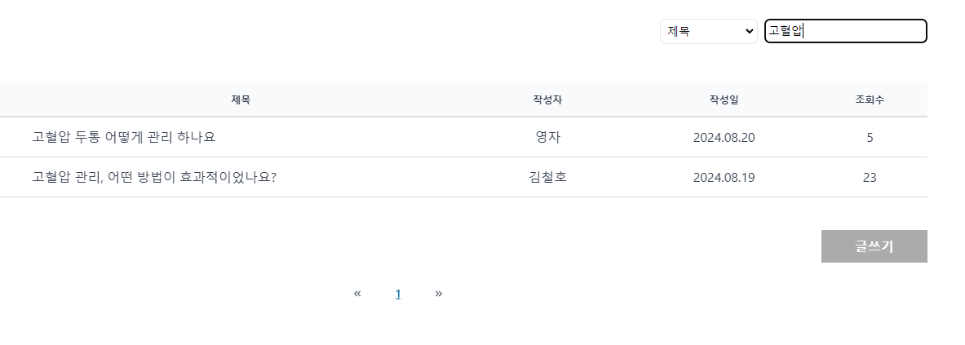
“너도 아파? 나도 아파!“ 선택 화면
조회
Community-01
기능 상세 설명 | 기능 상세 설명
커뮤니티 게시판 및 게시글 검색 기능 | 서비스 이용을 위한 회원 가입 | 서비스 이용을 위한 회원 가입
FE | 1 | 사용자가 제목, 작성자, 내용 카테고리 선택하여 검색어 입력 시 해당하는 게시물 출력
 | 2 | 게시물 10개 단위로 페이징 기능 구현
 | 3 | 최근에 작성한 글이 가장 위로 오도록 구현
BE | 1 | 게시판 페이지로 왔을 때, @GetMapping(“/community”)을 통해 db로부터 커뮤니티 게시글 목록을 다 들고 옴
 | 2 | 작성하기 전에 로그인 유무를 판단함. 세션에 저장된 객체 정보가 있는지 확인함.
인터페이스 요구사항 | 인터페이스 요구사항
입력 | 1. 게시글의 제목 중 하나를 클릭 2. “작성하기” 버튼을 클릭 3. 제목, 작성자, 내용 중 카테고리 선택 후 검색어 입력 | 이메일(아이디), 이름, 비밀번호, 비밀번호 확인 입력 후 회원 가입 버튼 클릭
출력 | 1. Community-03로 이동 (해당 게시글의 상세정보 화면으로 이동) 2-1. (로그인하지 않았다면) 경고창 출력 및 로그인창 띄우기 2. (로그인했다면) Community-02로 이동 3. 사용자 검색어에 따른 게시물 출력 | 로그인 페이지

Slide 16
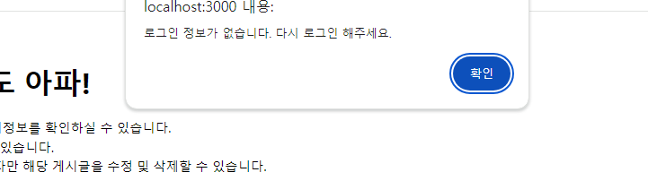
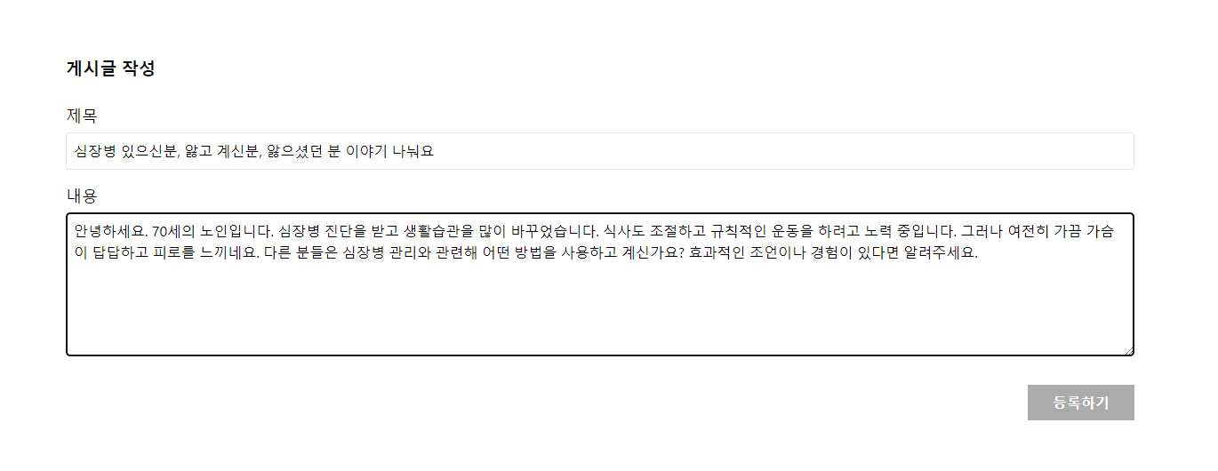
“너도 아파? 나도 아파!“ 회원이 새 게시글 등록
등록
Community-02
기능 상세 설명 | 기능 상세 설명
커뮤니티 게시판 게시글 작성 기능 | 서비스 이용을 위한 회원 가입 | 서비스 이용을 위한 회원 가입
FE | 1 | 글쓰기 버튼 클릭 시 로그인한 사용자만 글쓰기 화면으로 이동
 | 2 | 제목과 내용을 입력하여 등록하기 버튼 시 게시판에 게시글 작성됨
BE | 1 | 게시글 등록하기 버튼을 눌렀을 때, @PostMapping(“community/write")을 통해 db에 게시글작성에 대한 정보(작성자명, 제목, 내용)가 저장됨.
인터페이스 요구사항 | 인터페이스 요구사항
입력 | 1.글쓰기 버튼 클릭 2. 글 내용 작성 후 등록하기 클릭 | 이메일(아이디), 이름, 비밀번호, 비밀번호 확인 입력 후 회원 가입 버튼 클릭
출력 | 1.로그인 정보 식별하여 게시글 작성 화면으로 이동하거나 로그인 alert 출력 2.등록하기 클릭 시 게시판 페이지로 이동 | 로그인 페이지

Slide 17
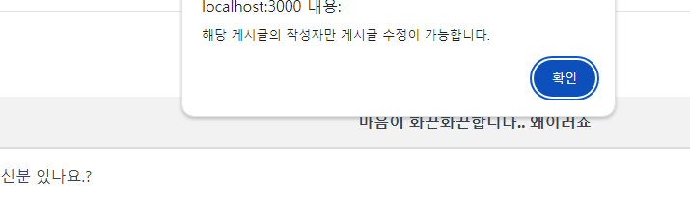
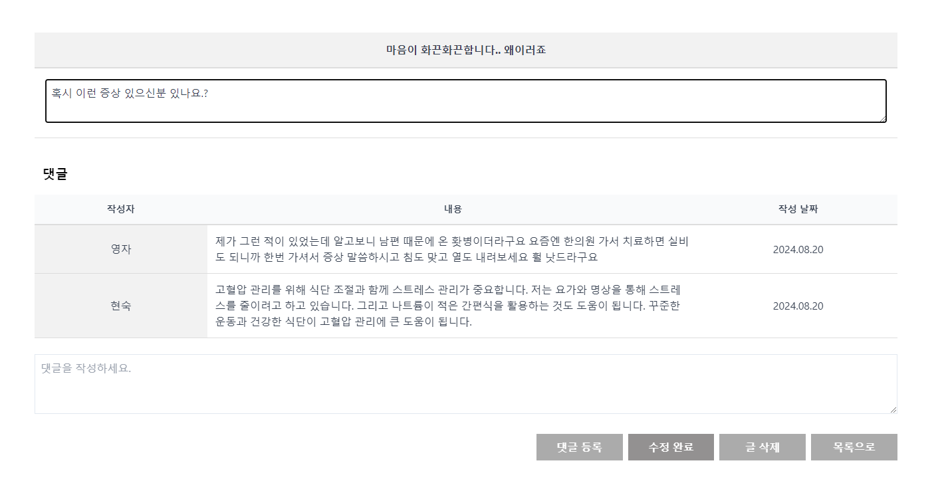
“너도 아파? 나도 아파!“ 사용자가 선택한 게시글 상세
등록/수정/삭제
Community-03
기능 상세 설명 | 기능 상세 설명
게시글 클릭 시 수정,삭제 및 댓글 기능 | 서비스 이용을 위한 회원 가입 | 서비스 이용을 위한 회원 가입
FE | 1 | 글 수정 버튼 클릭 시 사용자 판별 alert 수정 완료 클릭 시 수정된 글로 보이도록 구현
 | 2 | 글 삭제 시도 시 alert 및 글 삭제되고 게시판 이동
 | 3 | 댓글 입력 후 댓글 등록 버튼 클릭 시 등록됨
BE | 1 | 선택한 게시글에 대한 상세정보와 댓글목록리스트를 반환함.
 | 2 | 수정 및 삭제 할 때, 세션에 저장된 객체가 있는지 로그인 유무를 확인함. 그리고 내용이 작성 될 경우, @PutMapping(“commnunity/{id}“을 통해 댓글정보를 저장함. @DeleteMapping(“commnunity/{id}“을 통해 게시글을 삭제함
 | 3 | 댓글달기할 때, 세션에 저장된 객체가 있는지 로그인 유무를 확인함. 그리고 내용이 작성 될 경우, @GetMapping(“commnunity/reply/{id}“을 통해 댓글정보를 저장함.
인터페이스 요구사항 | 인터페이스 요구사항
입력 | 1.댓글 작성 후 ‘댓글 등록’ 버튼 클릭 2.글 수정 버튼 클릭 3. 글 삭제 버튼 클릭 4. 목록으로 버튼 클릭 | 이메일(아이디), 이름, 비밀번호, 비밀번호 확인 입력 후 회원 가입 버튼 클릭
출력 | 1.댓글 란에 사용자 input 내용이 출력됨 2.사용자 판별 후 글 content 란으로 focus 이동 3.’삭제하시겠습니까?’alert 후 삭제 시 게시판으로 이동 4. 목록으로 이동 | 로그인 페이지

Slide 18
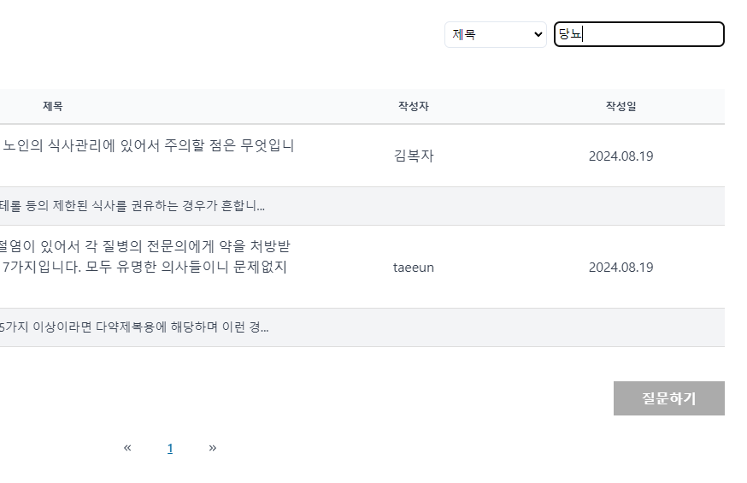
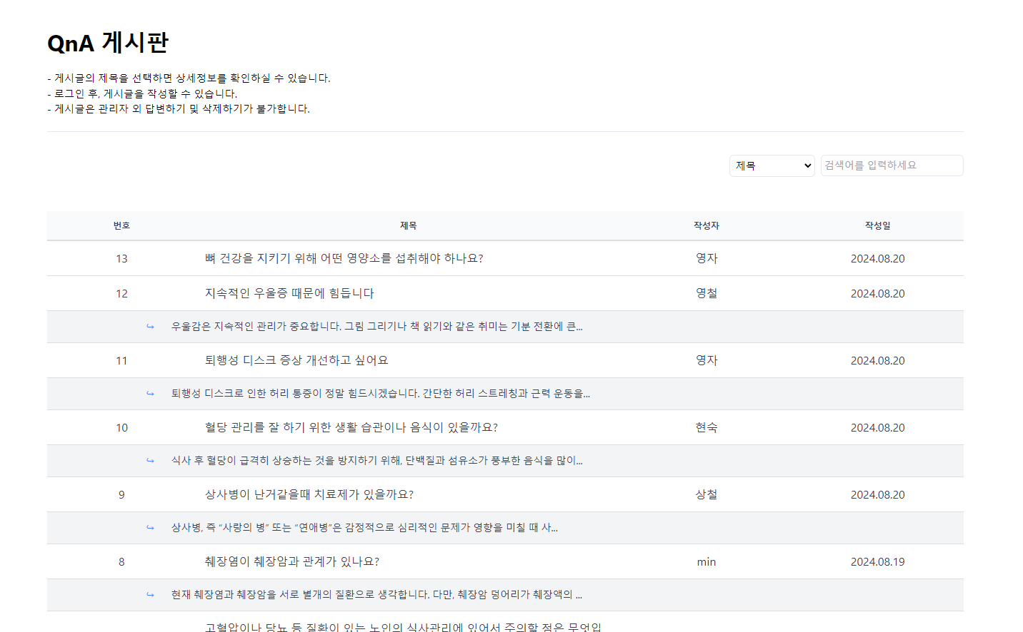
“Q&A” 선택 화면
조회
Qna-01
기능 상세 설명 | 기능 상세 설명
QnA 게시판 및 게시글 검색 기능 | 서비스 이용을 위한 회원 가입 | 서비스 이용을 위한 회원 가입
FE | 1 | 사용자가 제목, 작성자, 내용 카테고리 선택하여 검색어 입력 시 해당하는 게시물 출력
 | 2 | 사용자 게시글에 따른 관리자의 답변을 미리보기로 게시판에 출력
BE | 1 | 게시판 페이지로 왔을 때, @GetMapping(“/qna”)을 통해 db로부터 질문 게시글 목록을 다 들고 옴
 | 2 | 작성하기 전에 로그인 유무를 판단함. 세션에 저장된 객체 정보가 있는지 확인함.
인터페이스 요구사항 | 인터페이스 요구사항
입력 | 제목, 작성자, 내용 중 카테고리 선택 후 검색어 입력 | 이메일(아이디), 이름, 비밀번호, 비밀번호 확인 입력 후 회원 가입 버튼 클릭
출력 | 사용자 검색어에 따른 게시물 출력 | 로그인 페이지

Slide 19
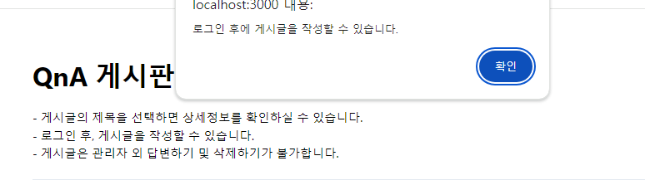
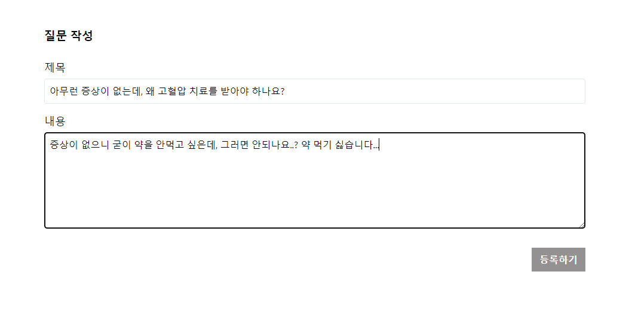
“Q&A” 회원이 새 질문 등록
등록
Qna-02
기능 상세 설명 | 기능 상세 설명
QnA 게시판 게시글 작성 기능 | 서비스 이용을 위한 회원 가입 | 서비스 이용을 위한 회원 가입
FE | 1 | 질문하기 버튼 클릭 시 로그인한 사용자만 질문 작성하기 화면으로 이동
 | 2 | 제목과 내용을 입력하여 질문 작성 버튼 시 게시판에 질문 게시글 작성됨
BE | 1 | 게시글 등록하기 버튼을 눌렀을 때, @PostMapping(“qna/write＂)을 통해 db에 게시글작성에 대한 정보(작성자명, 제목, 내용)가 저장됨.
인터페이스 요구사항 | 인터페이스 요구사항
입력 | 1. 질문하기 버튼 클릭 2. 글 내용 작성 후 질문 등록 클릭 | 이메일(아이디), 이름, 비밀번호, 비밀번호 확인 입력 후 회원 가입 버튼 클릭
출력 | 1.로그인 정보 식별하여 질문 작성 화면으로 이동하거나 로그인 alert 출력 2.등록하기 클릭 시 게시판 페이지로 이동 | 로그인 페이지

Slide 20
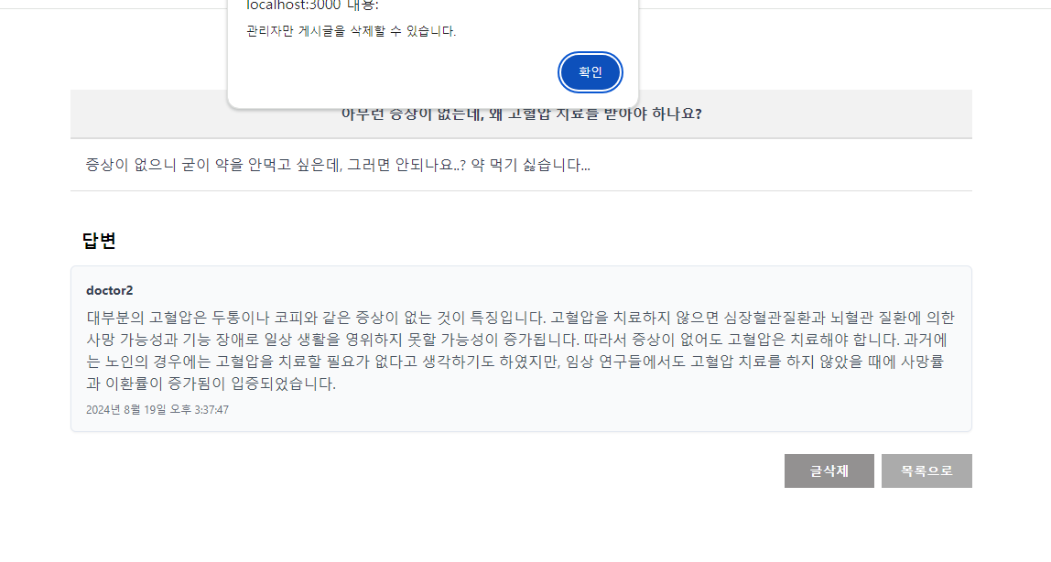
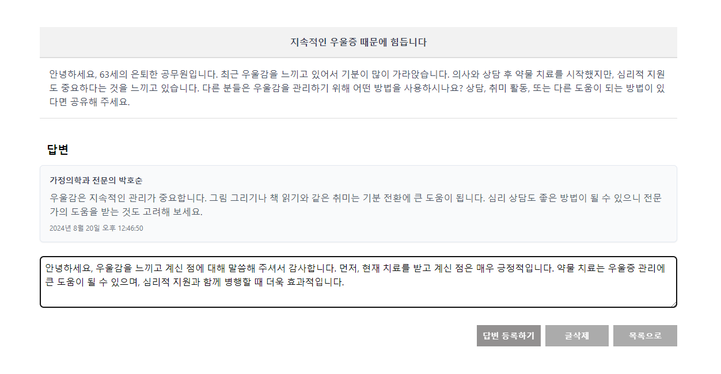
“Q&A” 사용자가 선택한 게시글 상세
등록/수정/삭제
Qna-03
기능 상세 설명 | 기능 상세 설명
질문 클릭 시 수정,삭제 및 댓글 기능 | 서비스 이용을 위한 회원 가입 | 서비스 이용을 위한 회원 가입
FE | 1 | 사용자가 admin이면, ‘답변 등록하기’ 버튼이 보이고, 사용자가 일반 user이면 보이지 않도록 구현
 | 2 | 사용자가 admin이면, 글삭제 버튼이 동작하되, 사용자가 일반 user이면 사용자 판별 alert
 | 3 | 답변 입력 후 답변 등록 버튼 클릭 시 등록됨
BE | 1 | 선택한 게시글에 대한 상세정보와 댓글목록리스트를 반환함.
 | 2 | 수정 및 삭제 할 때, 세션에 저장된 객체가 있는지 로그인 유무를 확인함. 그리고 내용이 작성 될 경우, @PutMapping(“qna/{id}“을 통해 댓글정보를 저장함. @DeleteMapping(“qna/{id}“을 통해 게시글을 삭제함
 | 3 | 댓글달기할 때, 세션에 저장된 객체가 있는지 로그인 유무를 확인함.또한 관리자권한이 있는지 확인함. 그리고 내용이 작성 될 경우, @GetMapping(“qna/reply/{id}“을 통해 댓글정보를 저장함.
인터페이스 요구사항 | 인터페이스 요구사항
입력 | 1. 답변 작성 후 ‘답변 등록‘ 버튼 클릭 2. 글 삭제 버튼 클릭 3. 목록으로 버튼 클릭 | 이메일(아이디), 이름, 비밀번호, 비밀번호 확인 입력 후 회원 가입 버튼 클릭
출력 | 1. 답변 란에 사용자 input 내용이 출력됨 2.사용자 판별 후 글 content 란으로 focus 이동 3. 목록으로 이동 | 로그인 페이지

Slide 21
[ ]
# REST API 명세

Slide 22
REST API 명세 목록 1
Index | Method | URI | 설명 | 화면ID
1 | POST | /signup | 회원가입 | Login-01
2 | GET | /signup/check-email | 이메일 중복 확인 | Users-02
3 | GET | /signup/check-username | 사용자명 중복 확인 | Users-03
4 | POST | /signin | 로그인 | Users-04
5 | POST | /signout | 로그아웃 | MyPage-01
6 | GET | /checkSession | 로그인 유무 확인 | Login-01 Community-01 Qna-01
7 | GET | /checkSession/mypage | 마이페이지에서의 로그인 유무 확인 | MyPage-01
8 | GET | /find/regions | 시도 목록 리스트 | Search-01
9 | GET | /find/subregions | 시군구 목록 리스트 | Users-09
10 | GET | /find/list | 조건검색한 병원리스트 | Search-02

Slide 23
REST API 명세 목록 2
Index | Method | URI | 설명 | 화면ID
11 | GET | /find/card/{cardId} | 선택한 병원에 대한 세부정보 | Search-03
12 | POST | /favorites/add | 마이페이지에 병원 찜하기 등록 | Search-03
13 | DELETE | /favorites/remove | 마이페이지에 등록한 병원 삭제 | MyPage-01
14 | GET | /favorites | 마이페이지에 등록한 병원 목록 | Users-14
15 | GET | /community | 커뮤니티 게시글 목록 | Community-01
16 | GET | /community/{id} | 선택한 커뮤니티 게시글 | Community-03
17 | POST | /community/write | 커뮤니티 게시글 작성 | Community-02
18 | DELETE | /community/{id} | 선택한 커뮤니티 게시글 삭제 | Community-03
19 | PUT | /community/{id} | 선택한 커뮤니티 게시글 수정 | Community-03
20 | GET | /community/reply/{id} | 선택한 커뮤니티 게시글에 대한 댓글 목록 | Community-03

Slide 24
REST API 명세 목록 3
Index | Method | URI | 설명 | 화면ID
21 | POST | /community/reply/write/{id} | 선택한 커뮤니티 게시글에 대한 댓글 작성 | Community-03
22 | GET | /qna | 질문게시판 목록 | Qna-01
23 | GET | /qna/{id} | 선택한 질문 | Qna-03
24 | POST | /qna/write | 질문 작성 | Qna-02
25 | DELETE | /qna/{id} | 선택한 질문 게시글 삭제 | Qna-03
26 | PUT | /qna/{id} | 선택한 질문 게시글 수정 | Qna-03
27 | GET | /qna/reply/{id} | 선택한 질문 게시글에 대한 댓글 목록 | Qna-03
28 | POST | /qna/reply/write/{id} | 선택한 질문게시글에 대한 댓글 작성 | Qna-03

Slide 25
[ ]
# Database 설계 - MySQL

Slide 26
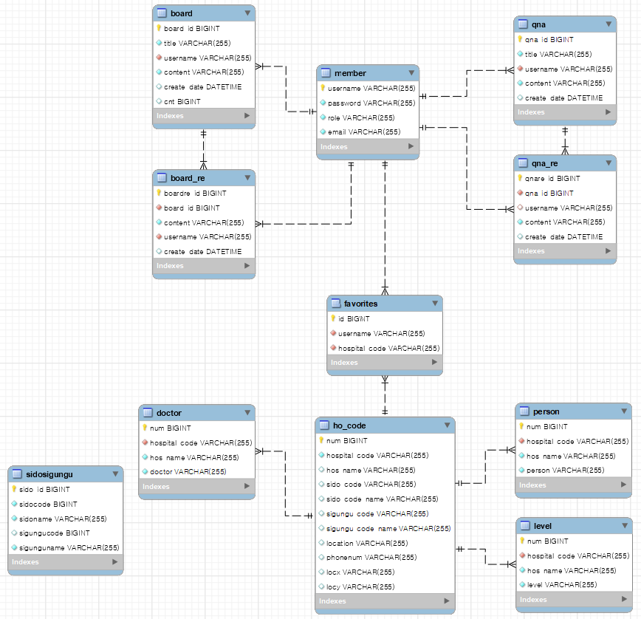
전체 ERD (Entity Relationship Diagram)

Slide 27
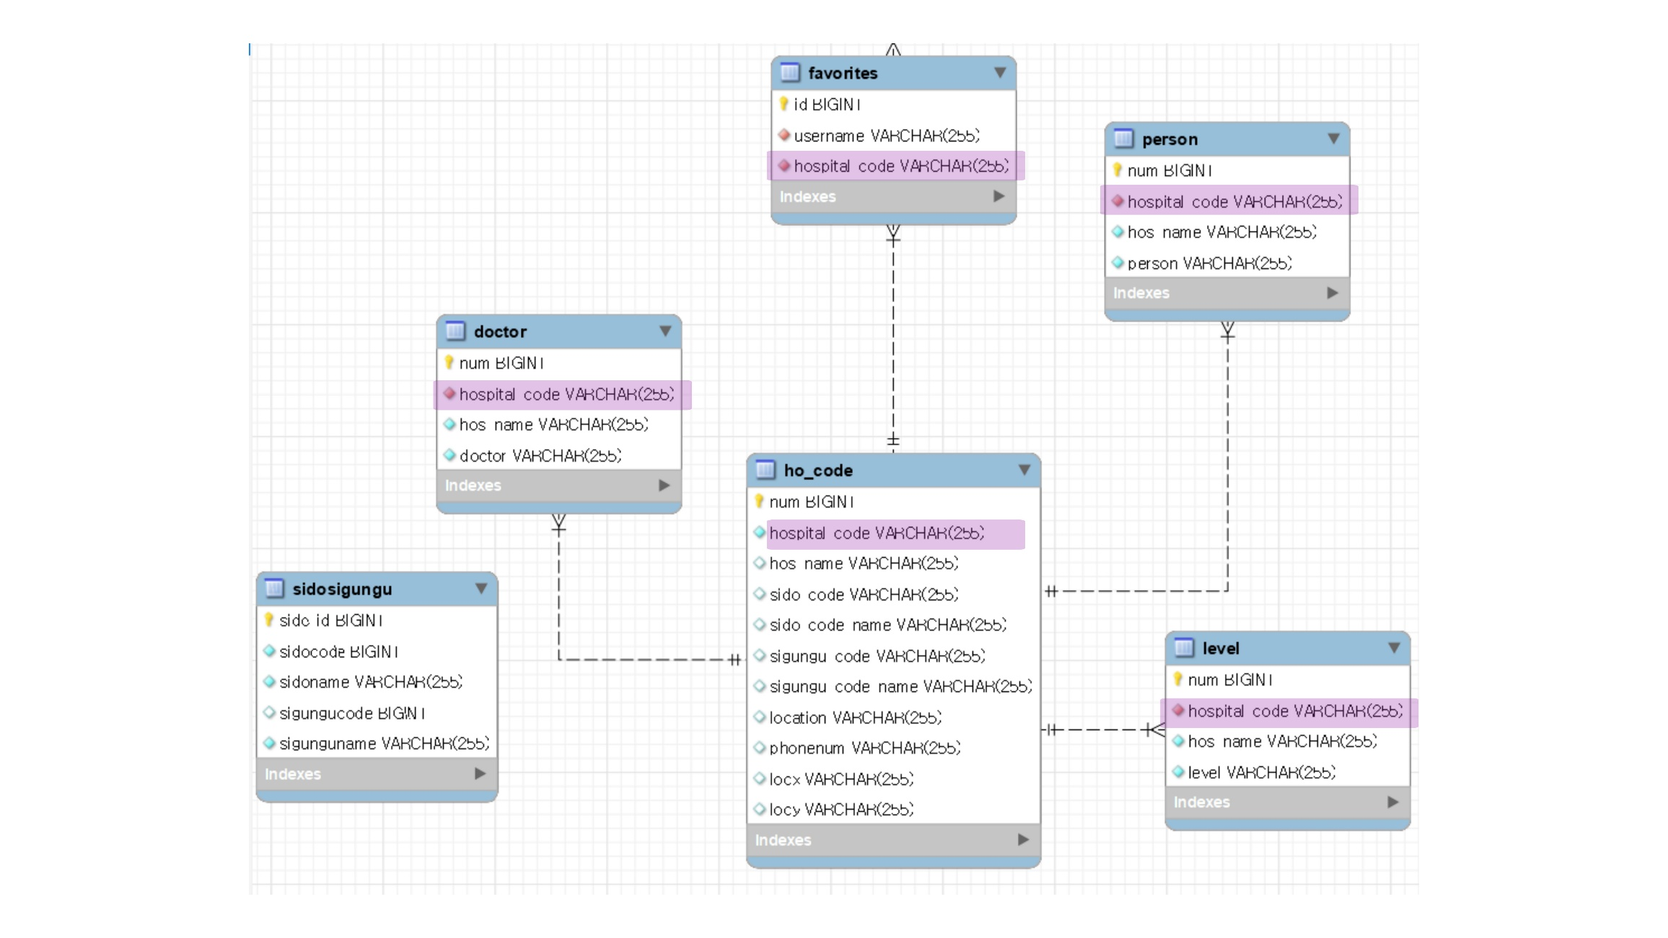
ERD (병원검색 및 지도표시)

Slide 28
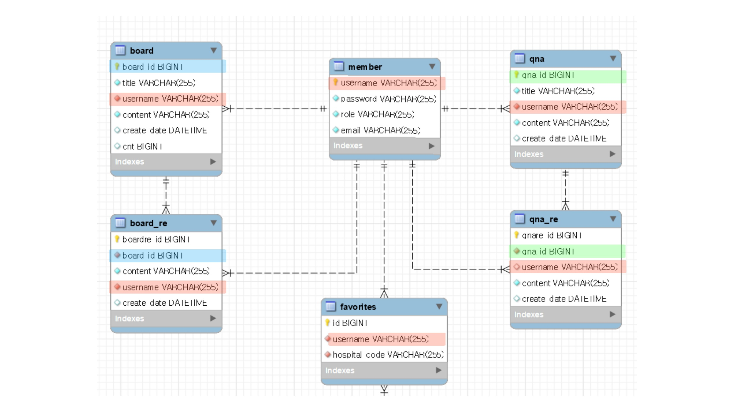
ERD (member -favorites-board -qna)

Slide 29
Table (sidosigungu: 병원검색 시 지역선택)
테이블 명 | container | 테이블 설명 | 컨테이너 정보
컬럼명 | 타입 | Not Null | Key | Default | 설명
sido_id | BIGINT | O | PK | "" | Sidosigungu 테이블 인덱스
sidocode | BIGINT | O |  | "" | 시도 지역코드
sidoname | VARCHAR(255) | O |  | "" | 시도명
sigungucode | BIGINT | O |  | "" | 시군구 지역코드
sigunguname | VARCHAR(255) | O |  | "" | 시군구명

Slide 30
Table (ho_code: 각 병원에 부여된 코드)
테이블 명 | container | 테이블 설명 | 컨테이너 정보
컬럼명 | 타입 | Not Null | Key | Default | 설명
num | BIGINT | O | PK | "" | ho_code 테이블 인덱스
hospital_code | VARCHAR(255) | O |  | "" | 병원 암호화코드
hos_name | VARCHAR(255) |  |  | NULL | 병원명
sido_code | VARCHAR(255) |  |  | NULL | 시도 지역코드
sido_code_name | VARCHAR(255) |  |  | NULL | 시도명
sigungu_code | VARCHAR(255) |  |  | NULL | 시군구 지역코드
sigungu_code_name | VARCHAR(255) |  |  | NULL | 시군구명
location | VARCHAR(255) |  |  | NULL | 주소
phonenum | VARCHAR(255) |  |  | NULL | 전화번호
locx | VARCHAR(255) |  |  | NULL | 위도
locy | VARCHAR(255) |  |  | NULL | 경도

Slide 31
Table (doctor: 병원에 속한 전문의 진료과)
테이블 명 | container | 테이블 설명 | 컨테이너 정보
컬럼명 | 타입 | Not Null | Key | Default | 설명
num | BIGINT | O | PK | "" | doctor 테이블 인덱스
hospital_code | VARCHAR(255) | O | FK | "" | 병원 암호화코드
hos_name | VARCHAR(255) | O |  | "" | 병원명
doctor | VARCHAR(255) | O |  | "" | 전문의(과)
Foreign Key Name | Referenced Table | Column | Referenced Column
ho_code_fk_new | `project1_copy`.`ho_code` | hospital_code | hospital_code

Slide 32
Table (person: 병원에 속한 기타인력)
테이블 명 | container | 테이블 설명 | 컨테이너 정보
컬럼명 | 타입 | Not Null | Key | Default | 설명
num | BIGINT | O | PK | "" | person 테이블 인덱스
hospital_code | VARCHAR(255) | O | FK | "" | 병원 암호화코드
hos_name | VARCHAR(255) | O |  | "" | 병원명
person | VARCHAR(255) | O |  | "" | 기타인력
Foreign Key Name | Referenced Table | Column | Referenced Column
ho_code_fk_with_person | `project1_copy`.`ho_code` | hospital_code | hospital_code

Slide 33
Table (level: 병원에 대한 간호등급)
테이블 명 | container | 테이블 설명 | 컨테이너 정보
컬럼명 | 타입 | Not Null | Key | Default | 설명
num | BIGINT | O | PK | "" | level 테이블 인덱스
hospital_code | VARCHAR(255) | O | FK | "" | 병원 암호화코드
hos_name | VARCHAR(255) | O |  | "" | 병원명
level | VARCHAR(255) | O |  | "" | 간호등급
Foreign Key Name | Referenced Table | Column | Referenced Column
ho_code_fk_with_new_level_table | `project1_copy`.`ho_code` | hospital_code | hospital_code

Slide 34
Table (member: 회원관리)
테이블 명 | container | 테이블 설명 | 컨테이너 정보
컬럼명 | 타입 | Not Null | Key | Default | 설명
username | VARCHAR(255) | O | PK | "" | 사용자명
password | VARCHAR(255) | O |  | "" | 비밀번호
role | VARCHAR(255) | O |  | "" | 권한
email | VARCHAR(255) | O |  | "" | 이메일

Slide 35
Table (board)
테이블 명 | container | 테이블 설명 | 컨테이너 정보
컬럼명 | 타입 | Not Null | Key | Default | 설명
board_id | BIGINT | O | PK | "" | board table 인덱스
title | VARCHAR(255) | O |  | "" | 제목
username | VARCHAR(255) | O | FK | "" | 작성자명
content | VARCHAR(255) | O |  | "" | 내용
create_date | DATETIME |  |  | CURRENT_TIMESTAMP | 작성날짜
cnt | BIGINT |  |  | '0' | 조회수
Foreign Key Name | Referenced Table | Column | Referenced Column
username_fk | `project1_copy`.`member` | username | username

Slide 36
Table (board_re: 게시물에 대한 댓글)
테이블 명 | container | 테이블 설명 | 컨테이너 정보
컬럼명 | 타입 | Not Null | Key | Default | 설명
boardre_id | BIGINT | O | PK | "" | board_re table 인덱스
board_id | BIGINT | O | FK | "" | 게시판 번호
username | VARCHAR(255) | O | FK | "" | 작성자명
content | VARCHAR(255) | O |  | "" | 댓글내용
create_date | DATETIME |  |  | CURRENT_TIMESTAMP | 작성날짜
Foreign Key Name | Referenced Table | Column | Referenced Column
username_fk_board_re | `project1_copy`.`member` | username | username
board_id_fk_board_re | `project1_copy`.board` | board_id | board_id

Slide 37
Table (qna)
테이블 명 | container | 테이블 설명 | 컨테이너 정보
컬럼명 | 타입 | Not Null | Key | Default | 설명
qna_id | BIGINT | O | PK | "" | qna table 인덱스
title | VARCHAR(255) | O |  | "" | 제목
username | VARCHAR(255) | O | FK | "" | 작성자명
content | VARCHAR(255) | O |  | "" | 내용
create_date | DATETIME |  |  | CURRENT_TIMESTAMP | 작성날짜
Foreign Key Name | Referenced Table | Column | Referenced Column
usernmae_fk_qanda | `project1_copy`.`member` | username | username

Slide 38
Table (qna_re: 질문에 대한 답글)
테이블 명 | container | 테이블 설명 | 컨테이너 정보
컬럼명 | 타입 | Not Null | Key | Default | 설명
qnare_id | BIGINT | O | PK | "" | qna_re table 인덱스
qna_id | BIGINT | O | FK | "" | 질문게시판 번호
username | VARCHAR(255) | O | FK | "" | 작성자명
content | VARCHAR(255) | O |  | "" | 질문에 대한 답글내용
create_date | DATETIME |  |  | CURRENT_TIMESTAMP | 작성날짜
Foreign Key Name | Referenced Table | Column | Referenced Column
ho_code_fk_1121 | `project1_copy`.`member` | username | username
fk_2 | `project1_copy`.qna` | qna_id | qna_id

Slide 39
Table (favorites: 마이페이지-병원찜하기 목록)
테이블 명 | container | 테이블 설명 | 컨테이너 정보
컬럼명 | 타입 | Not Null | Key | Default | 설명
id | BIGINT | O | PK | "" | Favorites table 인덱스
username | VARCHAR(255) | O | FK | "" | 사용자명
hospital_code | VARCHAR(255) | O | FK | "" | 병원 암호화코드
Foreign Key Name | Referenced Table | Column | Referenced Column
favorites_fk_member | `project1_copy`.`member` | username | username
favorites_fk_ho_code | `project1_copy`.`ho_code` | hospital_code | hospital_code

Slide 40
[ ]
! THE END !

